Slide 1
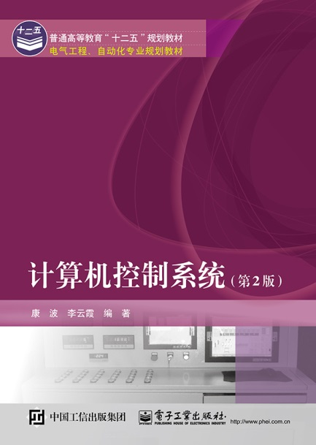
李云霞
yunxiali@uestc.edu.cn

Slide 2
第一节 绪论
1.1 计算机控制系统概述
1.2 计算机控制系统的组成
1.3 计算机控制系统的典型应用形式
1.4 计算机控制系统发展概述

Slide 3
1.1 计算机控制系统概述
一、计算机控制系统的基础是：
自动控制技术：自动控制是在非人工直接参与的前提下，应用自动控制装置自动地、有目的地控制设备和生产过程，使他们具有一定的状态和性能，完成相应的功能，实现预定的目标。

Slide 4
控制理论的发展史
经典控制理论
  40~50年代形成 SISO系统
现代控制理论
  60~70年代形成 MIMO系统
现代控制理论的进一步发展

Slide 5
经典控制理论
主要的研究对象：SISO线性定常系统；
数学工具：拉氏变换；
系统描述: 传递函数；
系统分析方法：频率法和根轨迹法；
系统分析目的：确定控制器的结构和参数；
系统实现：闭环反馈控制系统。

Slide 6
现代控制理论
现代控制理论的研究对象:既可以是单变量的、线性的、定常的、连续的，也可以是多变量的、非线性的、时变的、离散的；
数学工具：线性代数和微分方程；
分析与设计方法：以状态空间法为基础；
分析和综合的目标：在揭示系统内在规律的基础上，实现系统在一定意义下的最优化。
系统的实现：即不限于单纯的闭环，而扩展为适应环、学习环等。

Slide 7
现代控制理论的进一步发展
其他动态系统的研究：非线性系统、时变系统、随机系统、分布参数系统、大规模系统、模糊系统、机械系统等。
控制任务的多样化 随着科学技术的发展，人们的控制活动越来越多，因而控制任务也会越来越复杂和困难。
专业学科化的发展 在各门学科中相对独立地发展控制理论及方法
进入智能控制阶段：智能控制是自动控制、人工智能及运筹学的交集

Slide 8
计算机技术：集成电路技术的发展推动了
计算机技术的发展
60年代末，出现了适合过程控制的小型计算机(Minicomputer)
70年代，微型计算机（Microcomputer）。微机具有价格便宜、体积小、可靠性高的优点。分散控制出现。
80年代后期到90年代，计算机集成生产/过程系统(Computer Integrated Production/Process System) 和计算机集成制造 (Computer Integrated Manufacturing System) 系统

Slide 9
二、 计算机控制系统产生的原因
随着科学的发展、技术的进步和对控制的要求的提高，控制对象越来越复杂多样，使控制系统的控制越来越复杂，出现了多输入—多输出的多变量系统、非线性系统控制、时变和分布参数控制系统。对于这些系统，使用常规的控制方法和手段实现是十分困难的，因此，电子计算机尤其是微型计算机的出现并应用于自动控制领域，使自动控制水平产生了巨大的飞跃。

Slide 10
三、 什么是计算机控制
计算机控制，是关于将计算机技术应用于工农业生产、国防等自动控制行业的一门综合性学科与技术。
计算机控制是以计算机、自动控制理论、自动控制工程、电子学和自动化仪表为基础的综合学科。
计算机控制系统简单地说就是以计算机替代了原模拟控制系统的控制器（控制仪表）组成的自动控制系统。但是这种取代决不是一种简单的替代而是一种升华。

Slide 11
控制系统的组成框图
设定值
控制器
被控对象
被控参数
+
-
图1.1 控制系统框图

Slide 12
以计算机算法及A/D、D/A 等取代了常规控制系统中的控制器，便构成了计算机控制系统。
控制器
D/A
对象
+
-
A/D
计算机
图1.2 计算机控制系统框图

Slide 13
四、 计算机控制系统的工作过程
（1）实时数据采集：对来自测量变送装置的被控量的瞬时值进行检测和输入；
（2）实时控制决策：对采集到的被控量进行分析和处理，并按已定的控制规律，决定将要采取的控制行为。
（3）实时控制输出：根据控制决策，适时地对执行机构发出控制信号，完成控制任务。

Slide 14
    三个阶段依次循环执行
所谓“实时”是指信号的输入、分析处理、决策输出及控制都必须在一定的时间范围内完成，否则控制将失去意义。

Slide 15
五、 计算机控制系统产生的分类
  以自动控制的方式分类：
开环控制
闭环控制
计算机在线控制系统
计算机离线控制系统
计算机实时控制系统

Slide 16
开环控制系统
如图1.3所示的系统为开环控制系统，所谓开环控制系统是指控制器按照先验的控制方案对系统或对象进行控制，使被控制的对象或系统能够按照约定来运动或变化。
设定值
被控参数
控制器
被控对象
图1. 3开环控制系统框图

Slide 17
闭环控制系统
闭环控制系统的结构如图1.4所示，很明显闭环控制系统较开环控制系统增加了一个比较环节和一个来自被控参数的反馈信号。
设定值
被控参数
控制器
被控对象
+
-
图1.4 闭环控制系统框图

Slide 18
计算机在线控制系统
只要计算机对受控对象或受控生产过程,能够行使直接控制,不需要人工干预的都称之为计算机在线控制或称联机控制系统。

Slide 19
计算机离线控制系统
控制计算机没有直接参与控制对象或受控生产过程.它只完成受控对象或受控过程的状态检测,并对检测的数据进行处理;而后制定出控制方案,输出控制指示,操作人员参考控制指示,人工手动操作使控制部件对受控对象或受控过程进行控制.这种控制形式称之为计算机离线控制系统.

Slide 20
计算机实时控制系统
计算机实时控制系统是指受控制的对象或受控过程,每当请求处理或请求控制时,控制机能及时处理并进行控制的系统,常用在生产过程是间断进行的场合.如炼钢,每炼一炉钢是一个过程;又如轧钢过程,每轧出一块钢算一个过程,每个过程都重复进行.只有进入过程才要求计算机进行控制.在计算机一旦进行控制时,就要求计算机对来自生产过程的信息在规定的时间内作出反应或控制.这种系统常使用完善的中断系统和中断处理程序来实现。
一个在线系统并不一定是实时系统.但是一个实时系统必是一个在线系统。

Slide 21
1.2计算机控制系统的组成
典型的计算机控制系统的硬件组成如图1.8所示。应该指出的是，随着计算机网络技术的快速发展，网络设备也成为计算机控制系统硬件不可少的一部分。

Slide 22
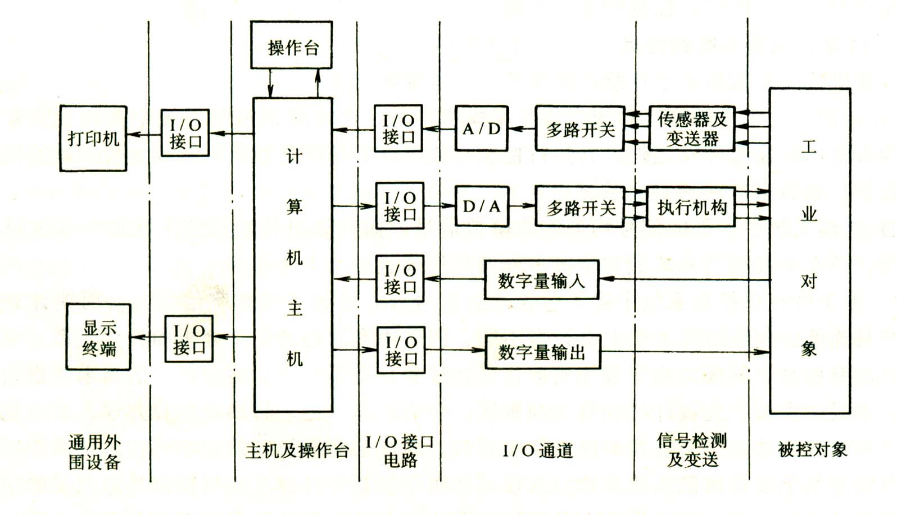
图1.8 计算机控制系统硬件组成

Slide 23
1）由中央处理器，时钟电路，内存储器构成的计算机主机是组成计算机控制系统的核心部分。
2）通用外围设备按功能可分为输入设备、输出设备和外存储器三类。
3）过程Ｉ/Ｏ通道，又称过程通道。
4）通用接口电路，一般有并行接口、串行接口和管理接口（包括中断管理、计数/定时等）。

Slide 24
对于计算机控制系统来讲，除了硬件之外，还必须有软件。控制系统的功能和性能在很大程度上依赖于软件水平的高低.
所谓软件是指完成各种功能的计算机程序的总和，它分为系统软件和应用软件两大部分。

Slide 25
1 系统软件
系统软件是维持计算机运行操作的基础，是用于管理、调度、操作计算机的各种资源，实现对系统监控与诊断，提供各种开发支持的程序。这些系统软件包括：操作系统、监控管理程序、故障诊断程序、各种计算机语言及解释、编译工具。系统软件一般由供应商提供或专业人员开发，用户不需自己设计开发。

Slide 26
2 应用软件
应用软件是用户根据控制对象、控制要求，为实现高效、可靠、灵活的控制而自行编译的各种程序。它们包括：数据采集、数字滤波、标度变换、键盘的处理、过程控制算法、输出与控制等程序。
用于应用软件开发的程序设计语言，一般有：汇编、C++、VB、VC 等。 目前也有一些专门用于控制的组态软件，这些软件功能强，使用方便，组态灵活，具有很强的应用前景。

Slide 27
1.3 计算机控制系统的典型应用形式
数据采集与操作指导控制系统
直接数字控制系统
监督计算机控制系统
计算机分级分布控制系统
数据采集与监督控制系统
现场总线控制

Slide 28
数据采集与操作指导控制系统
操作人员通过控制仪表对生产过程进行控制；
计算机未施加直接的控制作用，实际的操作控制是由人和控制仪表进行的；
开环指导型结构，用于指导人们对生产过程的操作和控制。

Slide 29
数据采集
生产过程
计算机
输出设备
执行机构
人
图1.5 数据采集与操作指导系统

Slide 30
直接数字控制系统（DDC）
由控制计算机取代常规的模拟调节仪表而直接对生产过程进行控制,由于计算机发出的信号为数字量，故得名DDC控制。直接数字系统是计算机控制系统的最基本形式，也是应用最多的一类计算机控制系统。

Slide 31
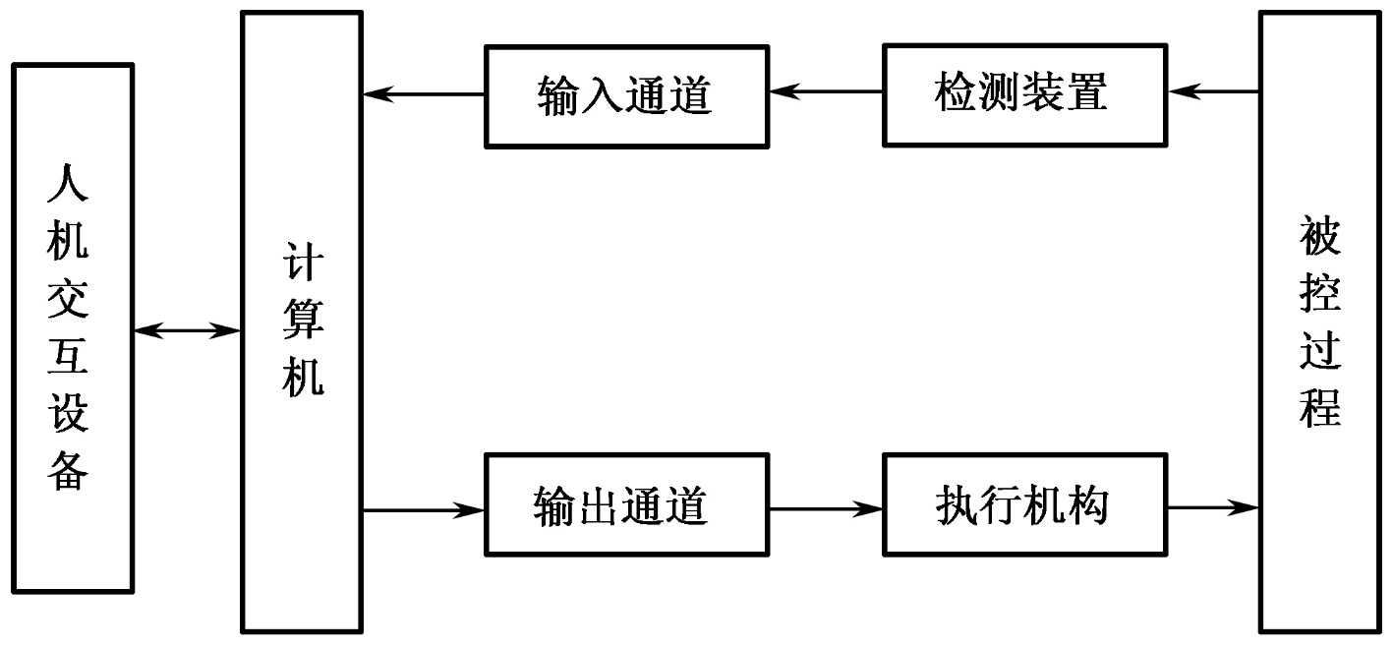
图1-6直接数字控制系统

Slide 32
监督计算机控制系统（SCC）
监督计算机控制（Supervisory Computer Control,SCC）中，计算机根据原始工艺信息和其他的参数，按照描述生产过程的数学模型或其他方法，自动地改变模拟调节器或以直接数字控制方式工作的微型机中的给定值，从而使生产过程始终处于最优工况（如保持高质量、高效率、低消耗、低成本等等）。 从这个角度上说，它的作用是改变设定值，又称为设定值控制SPC(Set Point Control).

Slide 33
DDC的不足： 控制参数与控制规律需预先设定，且在控制过程中不能被修改，因而对变化较大的过程来说，其适应性较差。
SCC特点：两级计算机控制，由DDC完成对生产过程的直接控制，SCC计算机则根据过程工况，进行优化分析，自动产生最优设定值，并传给DDC系统，从而使被控过程处于最优工况。

Slide 34
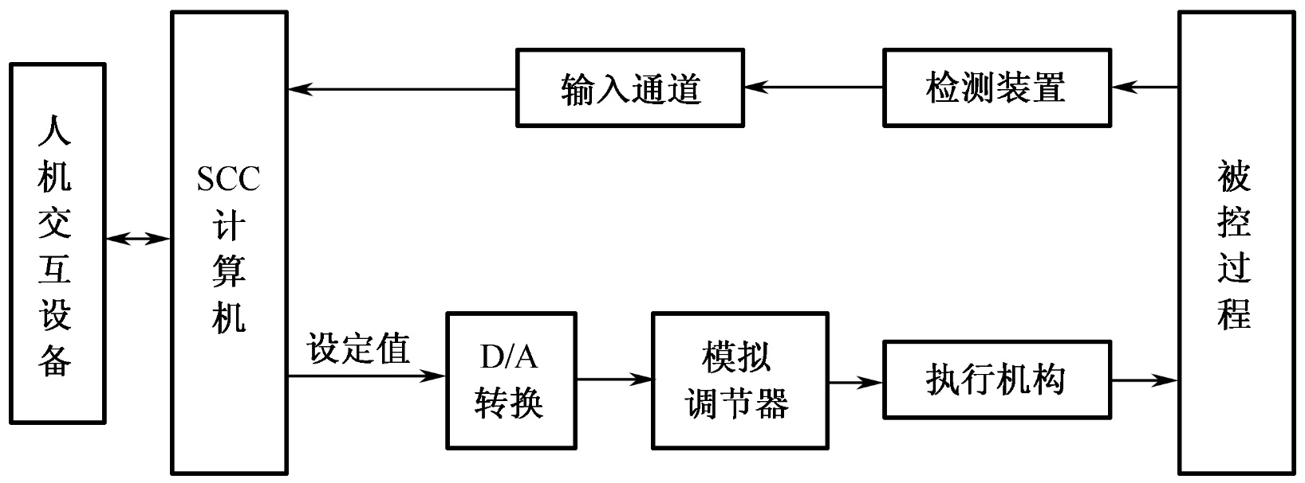
(1) SCC + 模拟调节器控制系统
图1-7 计算机监督控制系统

Slide 35
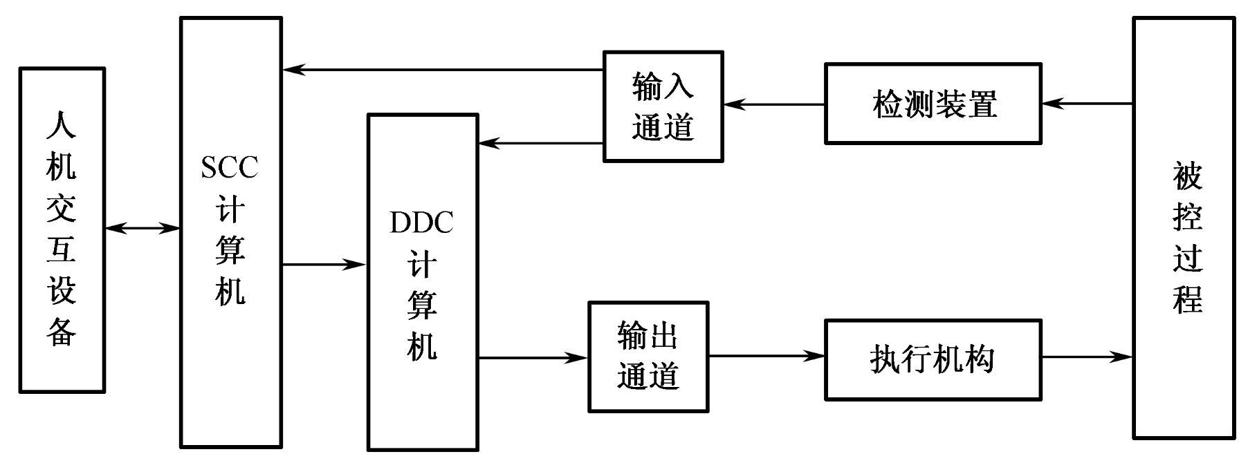
(2) SCC + DDC控制系统
图1-7 计算机监督控制系统

Slide 36
计算机分级分布式控制系统
特点：采用分级分散控制原理、集中操作、分级管理与控制、综合协调的设计原则，把系统从上而下分成生产管理级、控制管理级和过程控制级等，形成分布式控制。各级之间通过数据传输总线及网络相互连接起来，以实现整个生产过程的最优控制。
集散控制系统（Total Distributed Control System)，也称分布式控制系统（Distributed Control System，DCS）是分级分布式控制的一类典型应用形式。

Slide 37
数据采集与监督控制系统
数据采集与监督控制（Supervisory Control And Data Acquisition，SCADA）系统则是面向分布距离较远、生产单位分散的数据采集与监督控制任务而产生的。

Slide 38
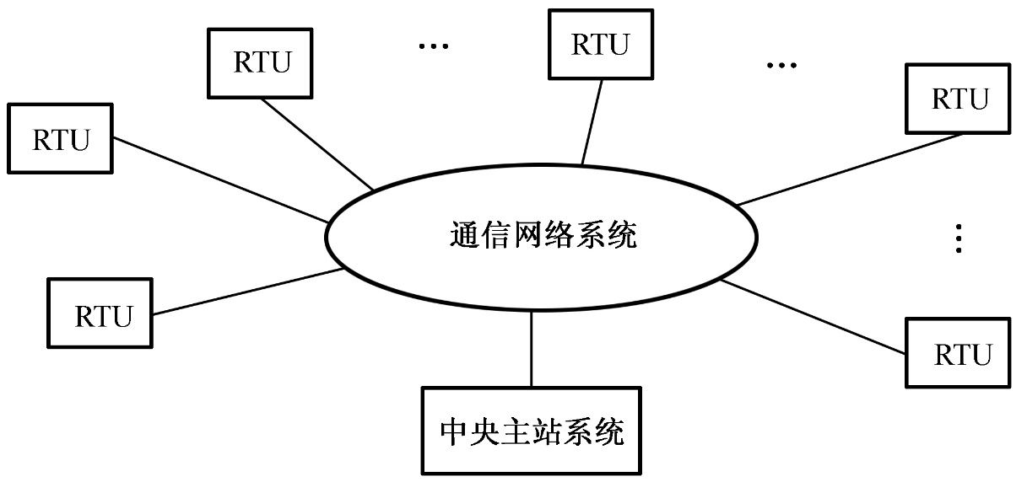
图1-8 SCADA系统一般组成结构示意图

Slide 39
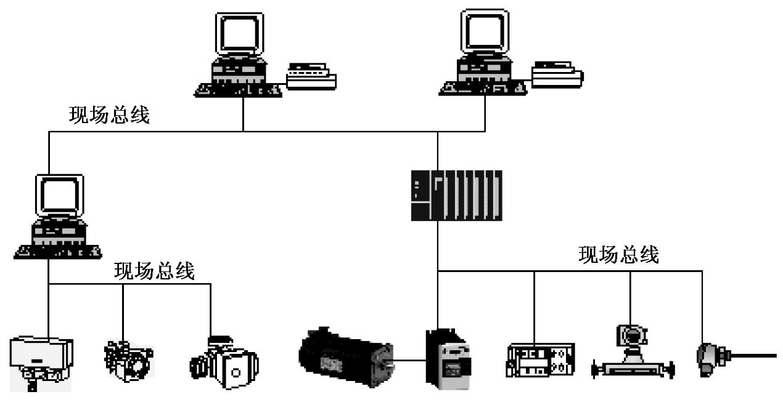
现场总线控制系统
现场总线控制系统（Fieldbus Control System,FCS）, 主要改变了现场控制层的结构，摒弃了传统DCS中的相对集中现场控制站，而将其化整为零，分散于各种现场仪表与现场设备，并通过现场总线构成相应的控制回路，实现了真正的分散控制
图1-9 现场总线控制系统

Slide 40
1.4 计算机控制系统发展概述
自动控制技术和计算机技术的发展，为计算机控制的发展奠定了坚实的基础。
自1946年世界上第一台可以由程序控制的计算机ENICA(称为电子数字器与计算器, Electronic Numerical Integrator and Computer) 诞生以来，人们就试图将这种运算速度快，又能存储又能进行算术和逻辑计算的机器应用于自动控制系统中来。然而这种昂贵的运算机器在作为控制器来说是大材小用，于是人们希望用这种计算机来完成许多回路的数据采集与控制，而当时计算机的可靠性又难以胜任作为控制器所需要的高可靠性。

Slide 41
20世纪50年代初，美国首先用计算机来完成对生产过程进行巡检数据采集和数据处理。
1959年美国TRW航空公司和Texaco公司合作成功地在得克萨斯州的一家炼油厂将一台计算机投入在线控制。该控制系统以综合指标出发确定了热水循环系统的最佳参数，同时也揭开了计算机控制的辉煌一页。
在20世纪60年代计算机控制系统已成功的应用于化工、钢铁和电力等不同的领域，但这些系统还都是以数据的采集和处理为主。1962年英国帝国化工公司制造出一套可以直接取代常规仪表对生产过程直接进行控制的计算机控制系统，开创了直接数字控制的新时期。

Slide 42
自1971世界上第一片四位微处理器的出现，微型计算机得以快速的发展，1993年Pentium处理器的出现更使微型计算机在运算速度等诸多方面得以长足发展，同时也使计算机控制得以飞速发展。
微处理器和微型计算机的诞生与发展为实现分散控制创造了良好的条件。

Slide 43
1975年美国Honeywell公司研制成功世界上第一套集散型控制系统TDC－2000并投入使用，开创了计算机应用于实际生产过程控制的新纪元。随后一直到80年代末，集散控制系统迅速发展，有几万套集散系统投入运行，不但得到使用者的高度评价同时也为制造商和使用企业带来了巨大的经济效益。
随着4C技术和网络技术的发展，现场总线控制系统和网络控制系统应运而生。可编程控制器的综合应用已打破了原工业控制的格局，并共同融入到计算机控制系统的大门类之中。

Slide 44
计算机控制技术向着其深度和广度发展。
在广度方面，向着大系统或系统工程的方向发展，向着管理控制一体化的方向发展。从单一过程、单一对象的局部控制，发展到对整个工厂、整个企业，甚至对社会经济、国土利用、生态平衡、环境保护等大规模复杂对象和系统进行综合控制。
在深度方面，则向着智能化方向发展，人们逐步地引入了自适应、自学习等控制方法，并且模拟生物的视觉、听觉和触觉，能够自动地识别图像、文字、语言进一步根据感知的信息进行推理分析、直观判断、自学习、自行解决故障和问题。计算机在控制系统中的应用，不但带动了计算机技术的发展，同时也推动了自动控制理论和工程的发展。

Slide 45
1.5 计算机控制系统的主要特点
1、部件
2、信号形式
3、控制器的实现
4、修改控制规律的方式
5、控制规律的复杂度
6、综合自动化
7、可维护性

